Slide 1
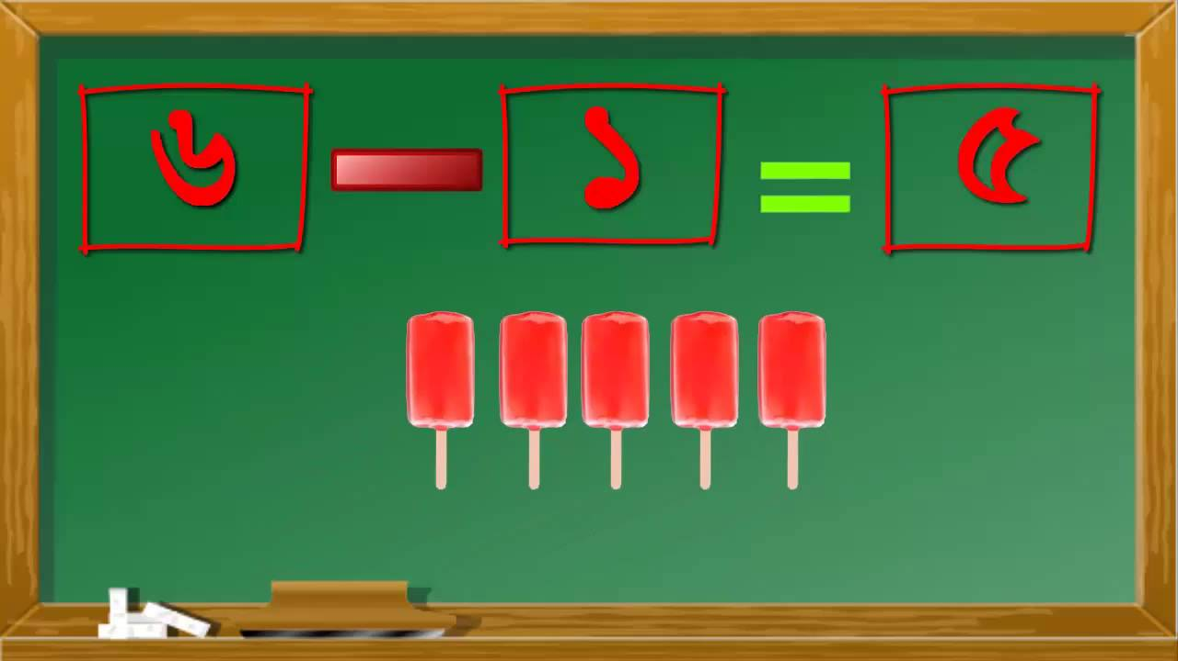
সবাইকে স্বাগতম

Slide 2
শিক্ষক পরিচিতি
মোহাম্মদ জালাল উদ্দিন
প্রধান শিক্ষক
কাচুয়া সরকারি প্রাথমিক বিদ্যালয় ।
চুনারুঘাট ,হবিগঞ্জ ।

Slide 3
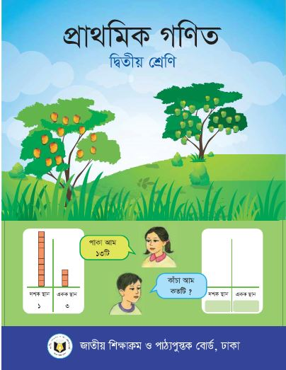
আজকের পাঠ
বিষয়ঃ প্রাথমিক গণিত
শ্রেণিঃ ২য়
পাঠঃ বিয়োগ
সময়ঃ ৪০ মিনিট

Slide 4
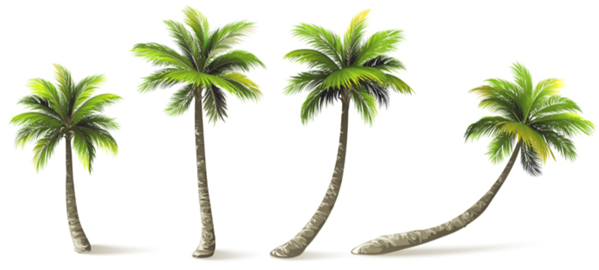
ছবি দেখে বলি
কয়টি পাখি চলে গেল?
কয়টি পাখি রইল?
৪-২=২টি
৪টি
এখানে কয়টি পাখি?
২টি
এখানে আমরা বিয়োগ করলাম

Slide 5
আজ আমরা শিখব...
বিয়োগ ( হাতে না রেখে )

Slide 6
শিখনফল
এ পাঠ শেষে শিক্ষার্থীরা..........
১০.২.১ হাতে না রেখে দুই অংক বিশিষ্ট সংখ্যা থেকে অনূর্ধ্ব দুই অংকের সংখ্যার উপর-নিচে ও পাশাপাশি
বিয়োগ করতে পারবে।

Slide 7
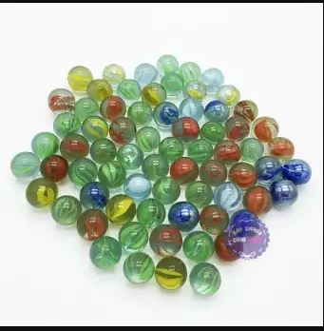
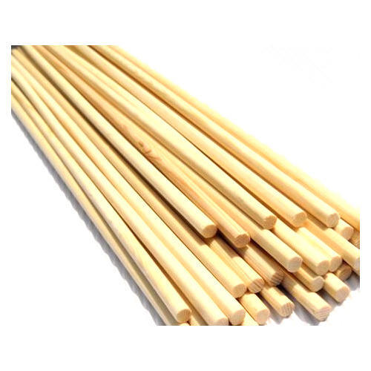
বাস্তব উপকরণের ব্যবহার
শ্রেণি কক্ষে কাঠি ও মার্বেলের মাধ্যমে যোগের ধারণা প্রদান।

Slide 8
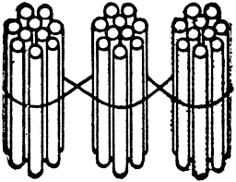
অর্ধ-বাস্তব পর্যায়
থেকে
৫৬ টি কাঠি
২৪ টি কাঠি
বাদ দিলে থাকে
৩২ টি কাঠি

Slide 9
বস্তুনিরপেক্ষ পর্যায়
দশক
একক
প্রথমে আমরা এককের অংক বিয়োগ করি
৫ ৬
$−$২ ৪
৬
$$−$$
৪
=
২
এখন আমরা দশকের অংক বিয়োগ করি
৩
২
৫
$$−$$
২
=
৩

Slide 10
বস্তুনিরপেক্ষ পর্যায়
এবার দশক অংক দুইটি যোগ করে দশকের ঘরে ফল লিখতে হবে
বোর্ড থেকে অংকটি তোমাদের খাতায় লিখে নাও!
দশক
একক
দশক
একক
একক
একক
দশক
একক
দশক
একক
দশক
দশক
৩
৫
২
৬
৫৬-2৪=
৩+২
2+4
(৫-২)
(৬-4)
32+24=

Slide 11
৩ ৪
- ২ ২
বোর্ডের অংকটি কীভাবে করতে হবে তা পাশের জনের সাথে আলোচনা কর

Slide 12
বোর্ডে এসে অংকটি কর
৩ ২
+ ২ ৪
৩ ৪
- ২ ২
৫
৬
১
২
উহ্লামং মার্মা বোর্ডে এসে অংকটি কর

Slide 13
সময়ঃ ৫ মি
দল নং-১
৪৫ - ২৩=
দল নং-২
৩ ২ - ১ ৭

Slide 14
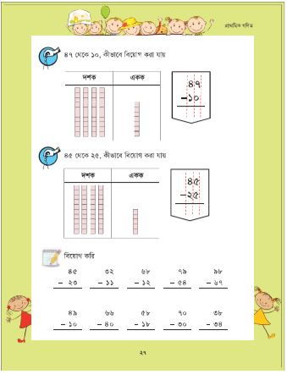
বইয়ের ২৭ নং পৃষ্ঠা বের করি

Slide 15
?
রেজার ৩৭টি কাগজ ছিল। সে এর থেকে মিনাকে
১৪ টি কাগজ দিল। রেজার কাছে কতটি কাগজ রইল।
৩৭-১৪=
২৩টি

Slide 16
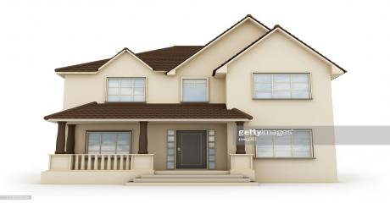
বাড়ি থেকে সমাধান করে আনবে।
৪৭
- ২২
৮৩
- ৬৫
৭০
- ২০
৯0
- ৭৮
56
- 40

Slide 17
সকলকে ধন্যবাদ

